Slide 1
Pôle CACS MOCS Méthodes, Outils, Circuits et Systèmes
Equipe ACID
Analyse systèmes Contrôle commande Industriel et DSLs

Slide 2
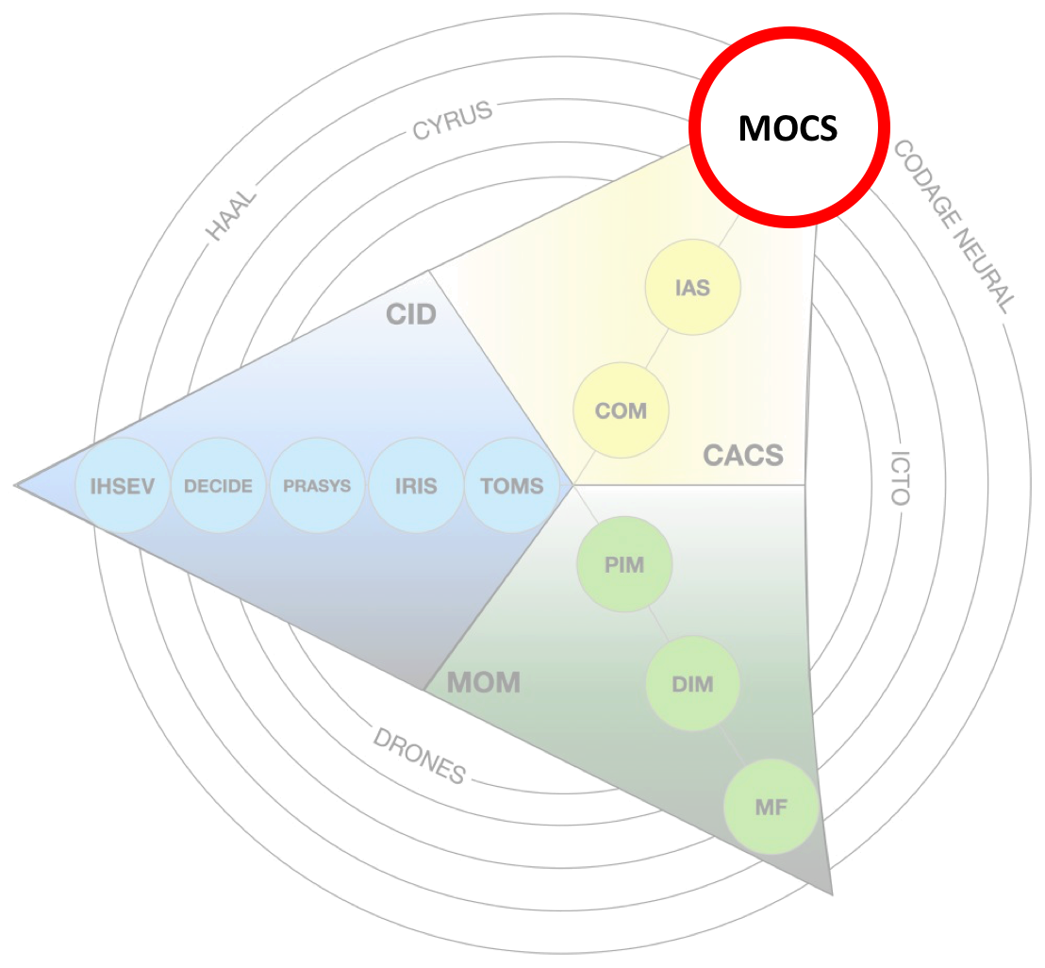
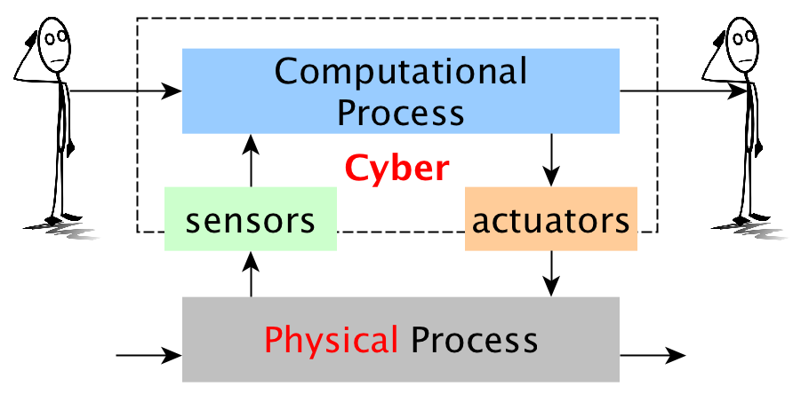
ACID Méthodes et Outils pour CPS
Méthodes et Outils
Environnement Incertain
Composants Hétérogènes
Objectifs
Sécurité
Sureté
Fiabilité
Performance
Conception d’outils
Méthodes de conception
Vérification formelle
Domaines Applicatifs
Usine du futur
Vétronique
Domotique [aide à la personne]
2

Slide 3










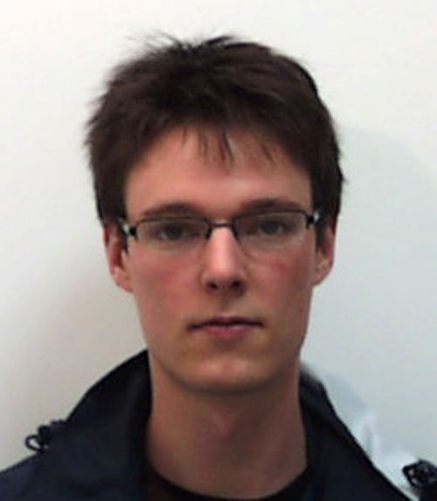







ACID
ENSTA
Philippe DHAUSSY
Patrons de sécurité
Modélisation de la menace
Dynamique de l’attaque
Jöel CHAMPEAU
Ingénierie des modèles
Sécurité
Contrôle-Commande,
Diagnostique
formel
Ciprian TEODOROV (anim)
Théotime BOLLENGIER (Ingé de Rech.)
UBO
Vincent RIBAUD
Mounir LALLALI
UBS
Fédération de modèles
Ingénierie système
DSL et exécution
Formalisation d’exigences
Contextes de preuve
Intégration méthodologique
Pascal BERRUET
Florent de LAMOTTE (anim)

Slide 4
Objectifs
Fédération de modèles système :
cohabitation multi-sémantique et multi-points de vue
composition multi-échelle des données sémantiques du système
Conception et analyse formelle de systèmes cyber-physique hétérogènes
Fiabilité et sécurité de systèmes de contrôle-commande

